Slide 1
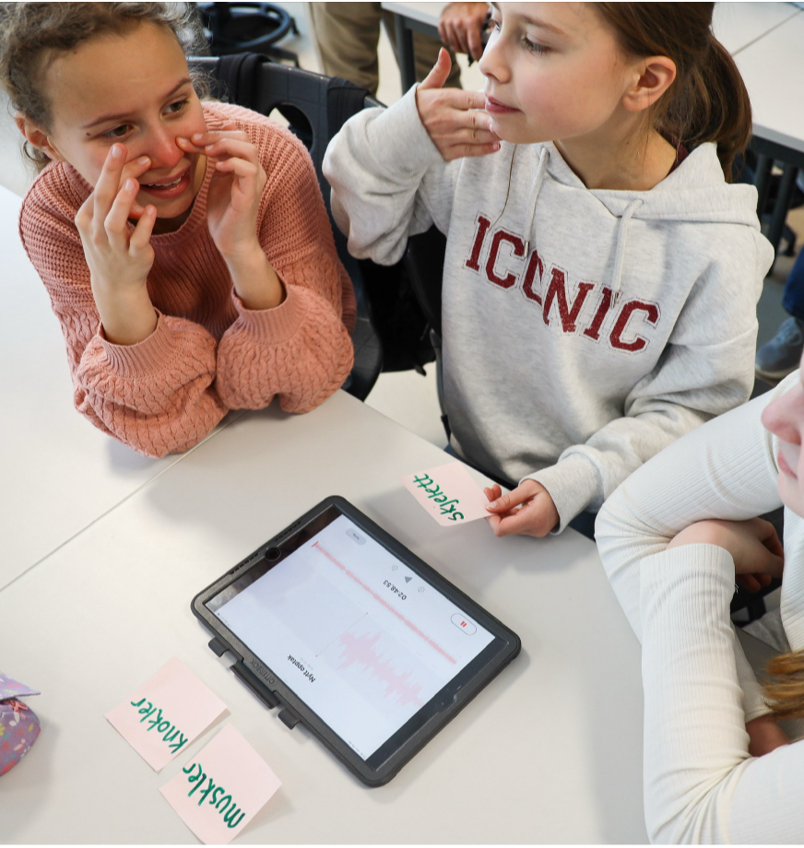

Digitale begrepsbøker

Slide 2

Mål for økten:
Kjenne til mulighetene for å styrke elevenes språkutvikling ved å bruke digitale begrepsbøker.
Knytte sammen teori om språkutvikling og bruk av begrepsbøker i undervisningen.
Notes:
Forslag til tidsbruk: 1 min

Slide 3
Plan for økten:
Se film om digitale begrepsbøker
Bygge opp en digital begrepsbok som kan brukes som forberedelse til ditt arbeid med elevene
Reflektere sammen rundt hva en digital begrepsbok kan bidra med av læring, og hvilke komponenter den bør inneholde
Notes:
Forslag til tidsbruk: 1 min

Slide 4
Film: Digitale begrepsbøker
Se etter i filmen:
På hvilken måte kan digitale begrepsbøker utnyttes til å jobbe med et begrep på ulike måter?
https://vimeo.com/1081447534/f85df30daa
Notes:
Til info:
Denne filmen gir konkrete eksempler på hvordan elever kan øve på begreper ved hjelp av digitale begrepsbøker.
Varighet ca. 2,5 minutt.

Slide 5
Når elevene skal utvikle sin begrepsforståelse er anbefalt å jobbe med:
Innhold
Bruk
Form
Summeoppgave: Hvordan tenker du en digital begrepsbok kan utnyttes til å jobbe med innhold, form og bruk?
Notes:
Til info:
Dette er Bloom og Laheys språkmodell som viser relasjonen mellom de tre hovedkomponentene i språket; innhold, form og bruk.
Aktuelle punkter å løfte:
Digitale begrepsbøker kan inneholde små filmer og lydopptak hvor elevene bruk av ordet i ulike kontekster.
Ved å søke bilder og forklaringer på ulike språk kan elevene jobbe med ord og begrepers innhold.
Det er mulig å jobbe med ordets form digitalt og på papir, og dokumentere arbeidet inn i begrepsboken.
Tips til en film som handler om hva som er viktig å vite når vi skal jobbe med ord og begreper? Film: Flerspråklige barn – del 4: Språkets mange lag | Språkløyper
Denne filmen er hentet fra en Språkløype Lesesenteret har utviklet. Utgangspunktet for filmen er flerspråklige elever, men innholdet er relevant for alle elever.

Slide 6
Nå skal vi øve på å bygge en digital begrepsbok!
Notes:
Til info:
Lærerne skal jobbe med å bygge opp en begrepsbok i et tema elevene skal ha om. Det er et mål at de skal ha med seg en pedagogisk forståelse for hvorfor et slikt arbeid kan styrke språkundervisningen, og hvordan en slik bok kan bygges.
Alle lærerne lager en bok hver på sin digitale enhet.
Tenk igjennom om det er nyttig at alle lager en bok hver ut fra egen kreativitet eller om trinnet lager en lik bok som de skal bruke på trinnet (for å få lik praksis).
Lærerne skal ikke planlegge et nytt undervisningsløp, men forberede det de allerede er i gang med å planlegge.

Slide 7
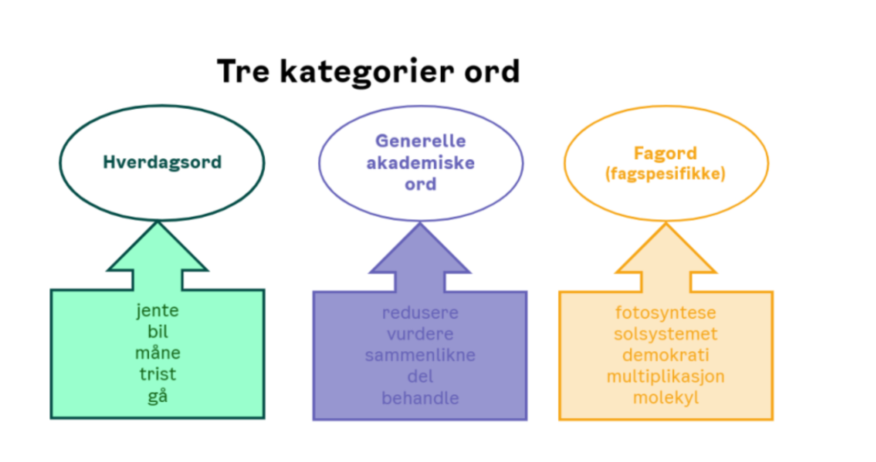
Drøft med teamet ditt
Velg et tema dere skal ha i nærmeste periode. Hvilke begreper bør elevene få jobbe med?
Notes:
Aktuelle punkter å løfte:
Et stort mål i skolen er å hjelpe elevene med å utvikle et fagspråk. For å komme dit må vi ta utgangspunkt i elevenes hverdagsspråk og deres erfaringer, og bygge videre på det.
Mange elever opplever at vi ikke hjelper dem nok med å bygge forståelsen for generelle akademiske ord.
For flerspråklige elever er det nyttig å hente frem forkunnskaper om et nytt ord eller begrep på tankespråket deres. Å kunne oversette mellom ulike språk og bruk av oversettelsesverktøy er til stor hjelp i denne fasen!
Forslag til tidsbruk: 12 min

Slide 8


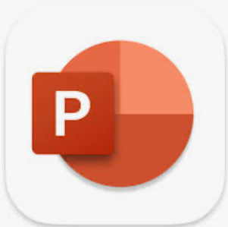


Det finnes flere verktøy for å lage begrepsbøker:
KeyNote
PowerPoint
Book Creator
WriteReader
Pages

Slide 9
Arbeidsprosess:
Velg deg ett av verktøyene: Keynote, PowerPoint, Book Creator, WriteReader, Pages
Velg deg et begrep du skal jobbe med videre.
Jobb stegvis med innhold, form og bruk. Se de tre neste sidene av presentasjonen.

Slide 10
Jobb med ordets INNHOLD i den digitale begrepsboken
Finn ut hvordan du kan sette inn bilde, lyd og tekst for å fylle ordet med et innhold.
Diskuter med en kollega:
Mange elever lærer lite av å skrive av en definisjon på et ord fra tavlen. Hva vil være mest læringsfremmende praksis?
Hvordan skal du sikre at elevene ikke bruker uforholdsmessig lang tid på å finne et bilde som passer til ordet?
Noen ord er abstrakte og vanskelig å finne bilder på. Hva gjør vi da?
Tankekart er nyttig når man skal lære seg et nytt ord. Skal elevene lage et tankekart om ordet på papir eller digitalt? Tankekartet kan legges inn i begrepsboken.
Notes:
Til info:
Her må lærerne få tid til å gjøre seg kjent med verktøyet de har valgt. Vær tydelig på at de skal belyse ordets innhold gjennom bilde, lyd og tekst.
Forslag til tidsbruk: 10 min
Aktuelle punkter å løfte:
Elever vil stort sett lære mer om de får bruke egne ord til å forklare nye ord, fremfor å skrive av tavlen.
Flerspråklige elever bør få jobbe med innhold på foretrukket språk, i tillegg til norsk.
Tankekart kan hjelpe elevene å hente frem forkunnskaper om et ord og kategorisere det opp mot annen kunnskap.

Slide 11
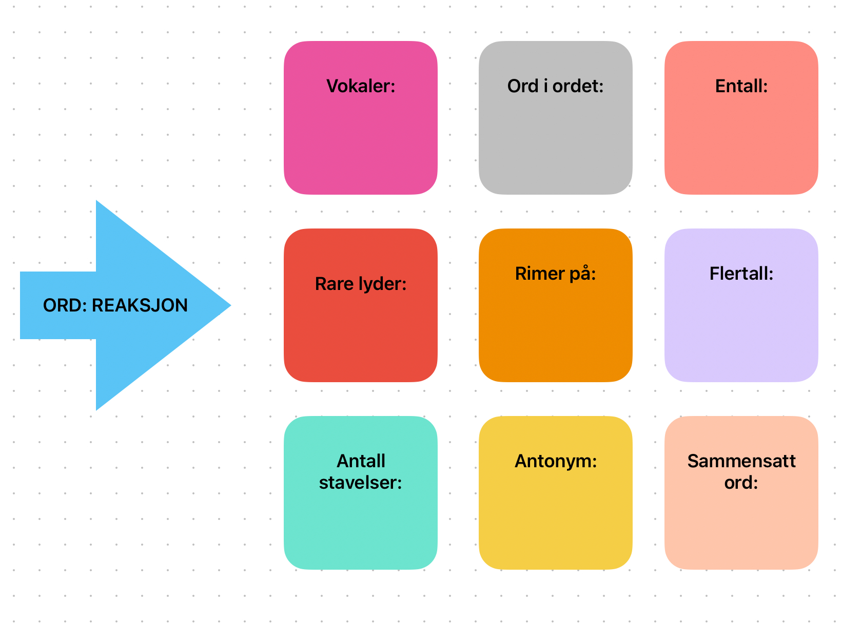
Lag en plan for hvordan elevene skal jobbe med ordets FORM.
Hvilke elementer av ordets form bør elevene jobbe med på deres trinn?
Skal de jobbe med ordets form på papir eller digitalt? Dersom dere jobber på papir kan elevene ta bilde av arket for å sette inn i begrepsboken.
Pass på at elever med behov for å diktere får jobbe digitalt.
Notes:
Forslag til tidsbruk: 10 min

Slide 12
Lag en plan for hvordan elevene skal jobbe med BRUK av ordet i den digitale begrepsboken.
For å lære et nytt ord må eleven selv bruke ordet aktivt i mange ulike sammenhenger.
Ved film- eller lydoppptak blir det muntlige arbeidet tatt vare på. Opptaket kan være en del av begrepsboken.
Gi nødvendig støtte til opptaket i ulike samtaler eller forklaringsrammer. Se eksempler på neste slide.
Notes:
Til info:
På samme måte som mange elever trenger skriverammer, trenger flere elever støtte når de skal øve på å ta i bruk nye ord. Se eksempler på dette på neste side.

Slide 13
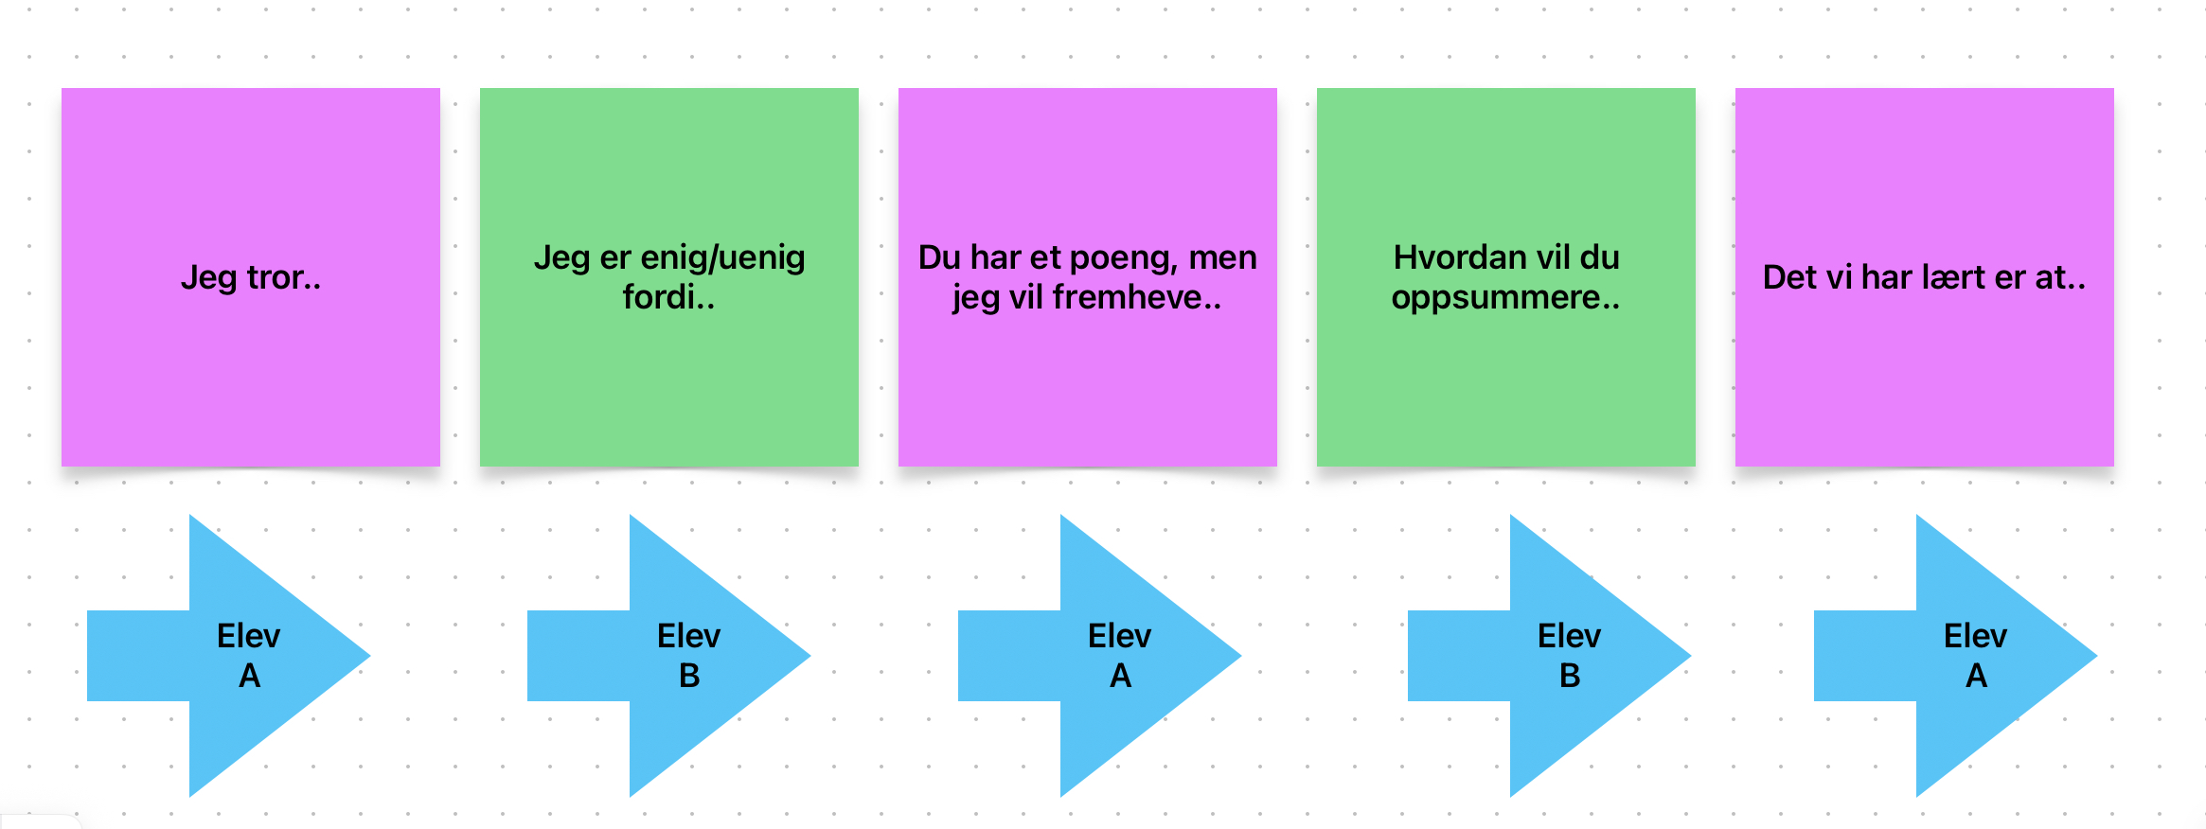
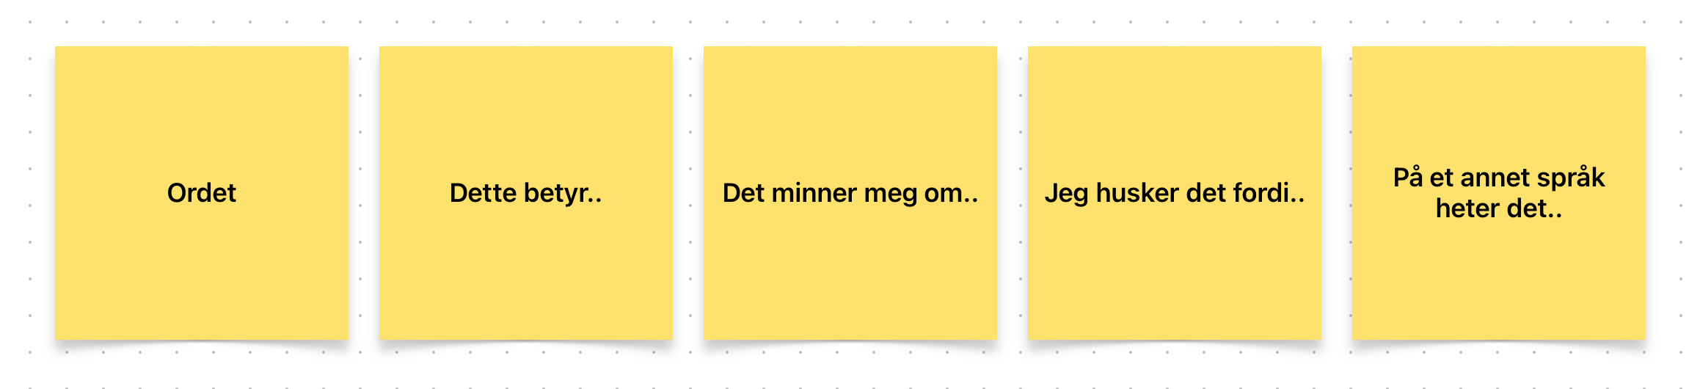
Eksempel på en forklaringsramme for opptaket:
Eksempel på en samtaleramme for opptaket:
Notes:
Tips:
Ønsker dere flere samtalerammer? La deg inspirere av «Tilleggsmateriell» som hører til boken «Broen til fagspråket»
→ https://cappelendamm.no/_broen-til-fagspraket-helene-thise-katja-vilien-9788202687311

Slide 14


Snakk med en kollega
Hvordan kan bruk av digitale begrepsbøker være med å sikre at alle elever får være muntlig aktive og utviklet språket sitt?
Bruk av digitale begrepsbøker er én av mange måter å styrke språket på. Hvilke andre metoder bruker du?
Notes:
Hensikten med denne oppgaven:
Denne oppgaven er laget for at lærerne skal reflektere rundt sammenhengen mellom digitale begrepsbøker, muntlige ferdigheter og annen språkopplæring.
Forslag til tidsbruk: 5 min

Slide 15
Kjenner du igjen det du har lært om i denne økten i anbefalingen om digitale begrepsbøker og tankekart?
Les anbefalingen!
Gå inn på: stodig.osloskolen.no → Språk → Bruk digitale begrepsbøker og tankekart som en del av den systematiske språkopplæringen
Notes:
Til info:
Alle leser gjennom anbefalingen selv.
Anbefalt tidsbruk:
5 min

Slide 16
Utprøving og erfaringsdeling
Forslag til utprøving:
La eleven samle arbeidet med sentrale begreper fra et tema dere skal jobbe med i en digital begrepsbok. Husk å jobbe med innhold, form og bruk.
Erfaringsdeling etter utprøving:
Hvordan styrket arbeidet med den digitale begrepsboken elevens utvikling av fagspråket?
Hvilke utfordringer møtte dere på, og hvordan løste dere disse?
Hvordan opplevde elevene arbeidet med den digitale begrepsboken?
Notes:
Til info:
Det er anbefalt at lærerne får i oppdrag å prøve ut det de har jobbet med i dag, og at det blir satt av tid til å reflektere sammen rundt elevenes arbeid og læring etter en tid med utprøving av digitale begrepsbøker.

